Slide 1
계수기 테스트 프로그램
2021.05.28

Slide 2
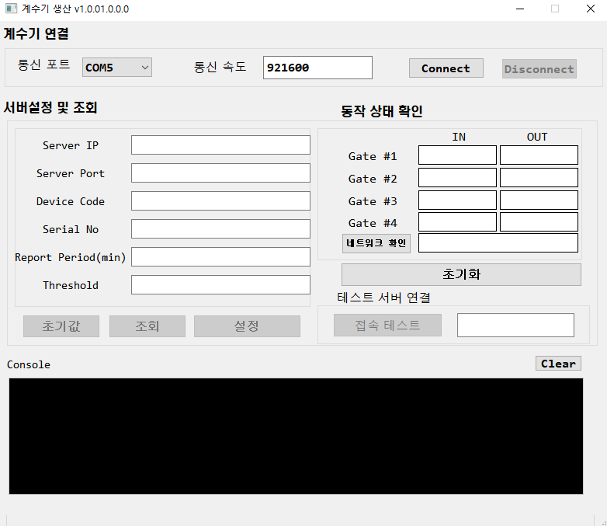
1-1. 프로그램 UI
고정
프로그램 실행 초기 UI # 통신 포트 탐색 후 콤보박스 추가 # 통신 속도 921600 고정( 수정 불가 )
<프로그램 실행 초기 UI>

Slide 3
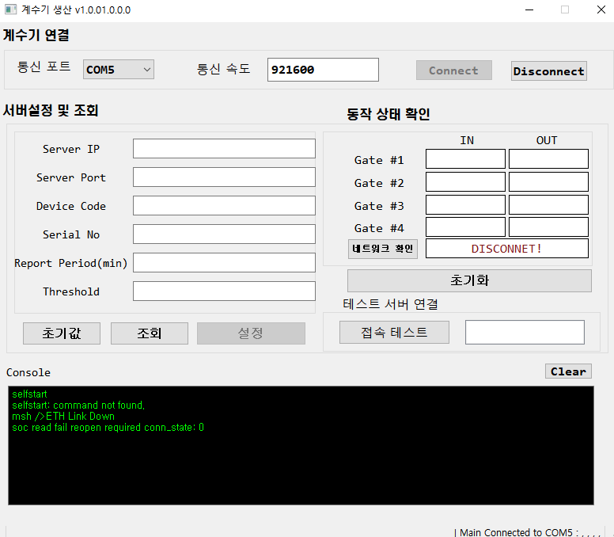
1-2. 시리얼 포트 연결
# 버튼 클릭 가능 (Connect, 설정 버튼 제외)
# 랜선 미연결시 주기적으로 DISCONNECT! 표시
< 시리얼포트 연결 후 >

Slide 4
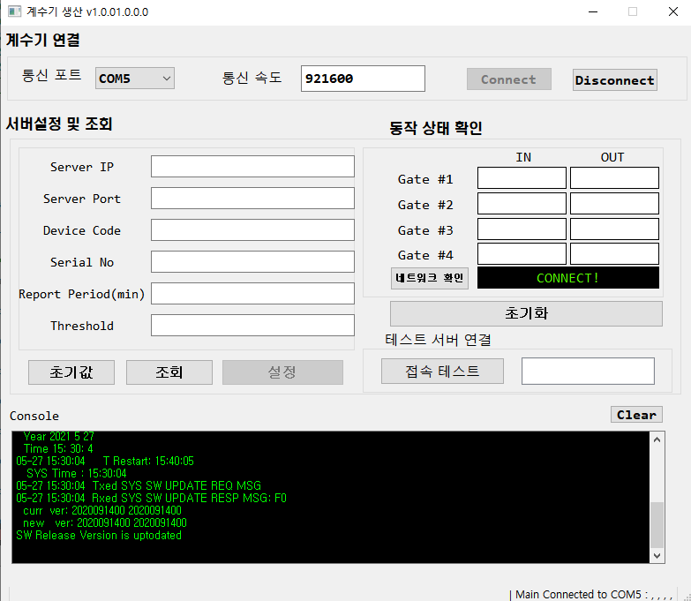
1-3. 네트워크 확인
# 랜선 연결 중이면 UI 변경 # 랜선 연결 후에도 변경이 안될 시 네트워크 확인 버튼 클릭
(soc_recon 명령어로 소켓 재연결 시도)
< 네트워크 확인 버튼 클릭 >

Slide 5
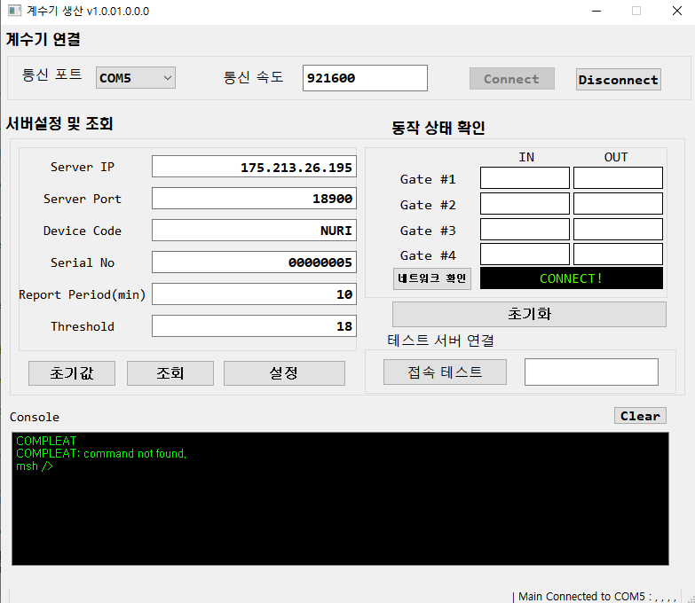
1-4. 서버설정 초기값, 조회 버튼
초기값 버튼
# Server_Config.ini 파일에 저장된 디폴트값 표시
※ 변경점
1. 초기화 버튼에서 초기값 버튼으로 변경
2. UI 화면 비우는 기능에서 디폴트 값 표시로 변경 3. 자동으로 디폴트값으로 셋팅 하는 기능 제거 조회 버튼
# Console 창에 sh_sysinfo 명령어 입력 # 현재 셋팅된 서버 설정값 UI에 표시 # 성공적으로 조회되면 설정 버튼 클릭 가능 # Console 창에 COMPLEAT 메시지 표시
※ 변경점
1. 조회 버튼 누르기 전에 설정 버튼 불가 2. Report Period 의 단위 (min)을 라인에서 라벨로 이동
< 초기값, 조회 버튼 클릭 >

Slide 6
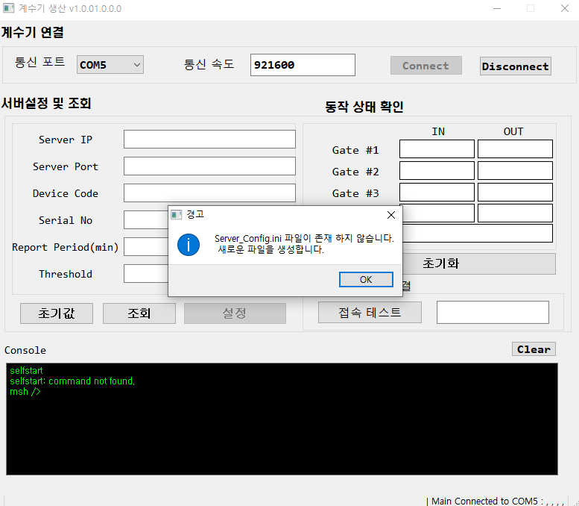
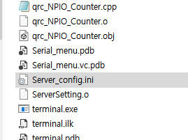
1-5. Server_Config.ini 파일
초기값 버튼
# Server_Config.ini 파일이 없을 때 초기화 버튼 클릭
# 서버 설정의 디폴트 값을 ini 파일에 입력
※ 변경점
1. 경고 메시지 팝업 표시
2. ini 파일 자동 생성 3. Ini 파일 생성 경로 수정 (현재 경로의 디버그 폴더 안)
< ini 파일이 없을 시 >

Slide 7
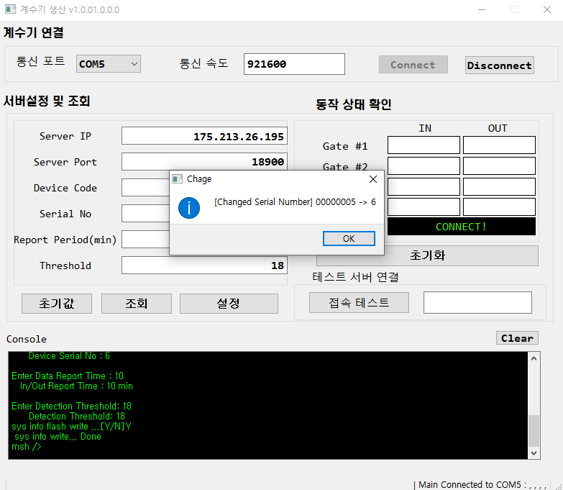
1-6. 설정 버튼
설정 버튼
# 조회 버튼 클릭 후 설정 버튼 클릭 가능
# 변경 하고 싶은 값을 수정하고 버튼 클릭 시 서버 설정
# 조회된 서버 정보와 비교하여 변경점이 있을 시 팝업
# 디바이스 코드, 전송 주기, Threshold 변경 불가
※ 변경점
1. 설정 버튼 클릭시 IP, PORT, SERIAL NO 순으로 수정X 2. 엔터키 입력시 데이터 전송 X 3. 자동으로 디폴트값으로 셋팅 하는 기능 제거 4. 연속 설정 방지를 위해 클릭 후 버튼 클릭 불가능
< 시리얼 넘버 수정 후 설정 버튼 클릭 >

Slide 8
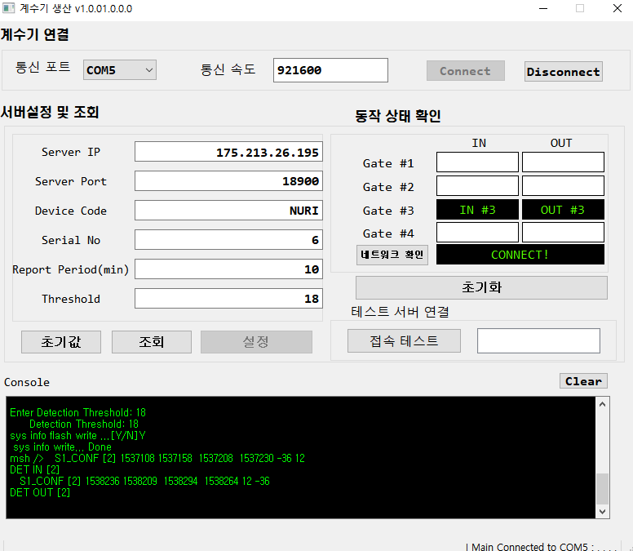
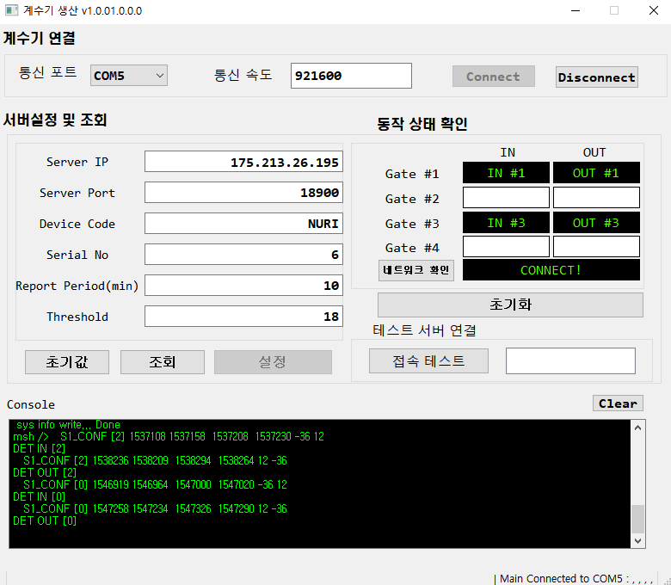
2-1. 게이트 동작 확인
센서 게이트 3번에서 1번 변경 후 --------------------->
# 모든 게이트의 인, 아웃 확인 # 초기화 버튼 클릭시 UI 초기화
< 3번 게이트 >
< 1번 게이트 >

Slide 9
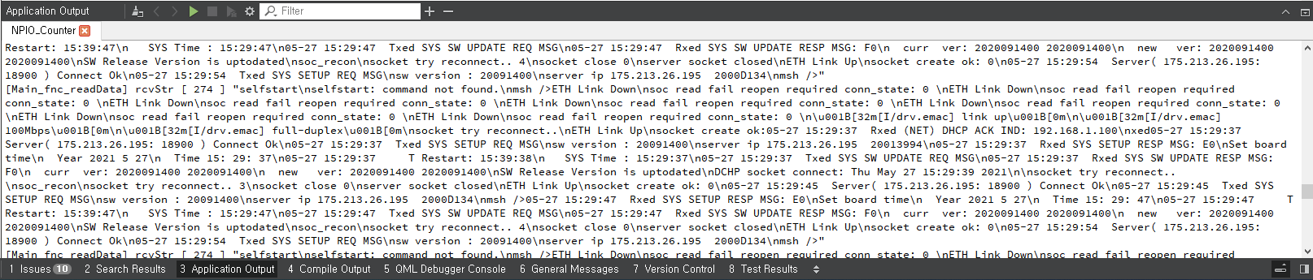
2-2. 미해결 사항
<통신 데이터 수신시 디버깅 창에 반복적으로 같은 데이터 출력>
< 데이터 수신시 앞서 선 수신한 데이터에 후 수신한 데이터가 붙어서 출력 >
# 이러한 반복적인 데이터 출력 문제 때문에 if ~ if else조건문의 첫번째 조건에서 막힘 (해결책 – 조건문 앞에 bool 타입 인자를 생성해서 조건 빠져 나가기) # 근본적인 문제는 미해결

